Slide 1

1 开开心心上学去

Slide 2

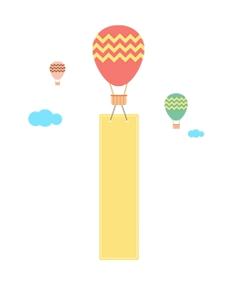
上学歌

Slide 3

目 录
1
3
上学啦，真高兴
板书设计
2
4
爱新书，爱书包
课后作业

Slide 4


上学啦，真高兴
小朋友们，经过了漫长的假期，你们现在已经正式成为了一名小学生。
上学啦，真高兴
1
2
开学第一天，爸爸妈妈对你说了些什么呢？
3
4

Slide 5
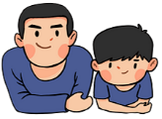
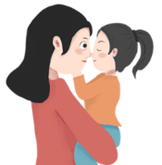
你以后就是大孩子了，要更加听话懂事，做一个乖孩子。
上学啦，真高兴
1
在学校里要听老师的话，好好学习，和其他同学交朋友。
2
3
4

Slide 6


小学是什么样子的？和幼儿园有什么不一样的呢？
上学啦，真高兴
1
2
小学和幼儿园的区别
3
4

Slide 7
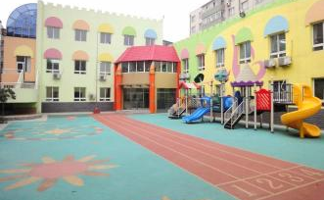
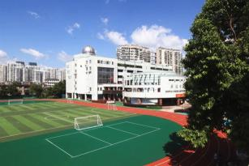

上学啦，真高兴
1
2
我还知道，幼儿园很小，小学却很大；我们在幼儿园里玩耍，在小学里要学习。
3
4

Slide 8
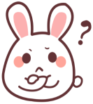

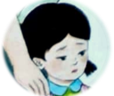
开学第一天，王晓很兴奋，小妹却很害怕，怎么会这样呢？
我不想去一个陌生的地方，那里的人我都不认识……
上学啦，真高兴
1
2
我可以认识很多新朋友了，还能学到新知识！
3
4
你们也会有这样的想法吗？

Slide 9

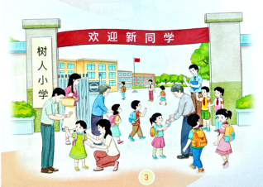
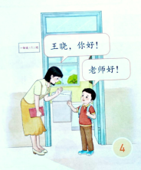
爸爸妈妈把你送到学校，看到门口的横幅和这么多小朋友，你的心情好了一点吗？
上学啦，真高兴
1
2
3
快去看看，你的老师是不是也在教室门口等着你呢？
4

Slide 10
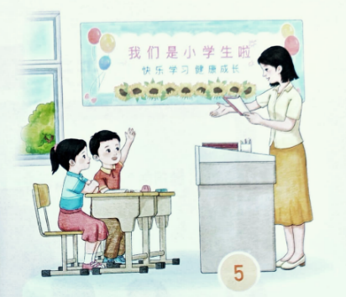

上学啦，真高兴
1
2
3
我们是小学生啦
4

Slide 11
爱新书，爱书包
你们发新书了吗？都有哪些科目？
爱新书，爱书包
1
数学、语文、英语……
2
3
4

Slide 12
新书这么好看，我们应该怎样保护它们呢？
爱新书，爱书包
你会包书皮吗？
1
2
我会给我的新书包上好看的书皮，不折书角，不把书面弄脏。
3
4

Slide 13
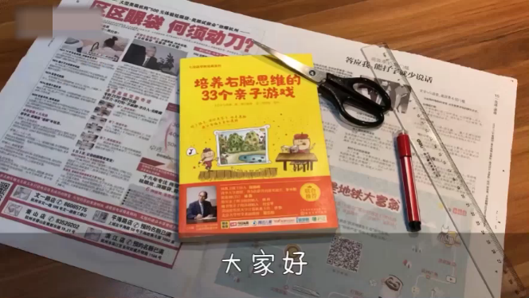
爱新书，爱书包
1
学着包书皮
2
3
最后别忘了写上科目和自己的名字，不会写的字可以用拼音代替。
4

Slide 14

小贴士：在包书皮的时候，我们可以先找找身边的环保材料，比如旧报纸、牛皮纸袋、废弃布料等，尽量不要使用塑料等非环保的材料。爱护地球，人人有责。
爱新书，爱书包
1
2
3
4

Slide 15
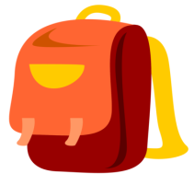
猜谜：
身子方来耳朵长，上学背在我身上，
别看它的个子小，多种知识肚里藏。
——打一物品
爱新书，爱书包
1
2
3
谜底：书包
4

Slide 16
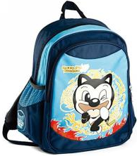
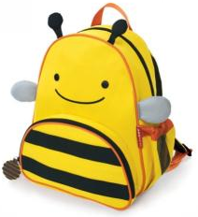
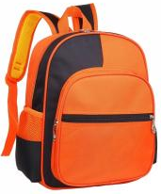
爱新书，爱书包
1
2
大家的书包可真好看啊，里面都装了些什么呢？
3
4

Slide 17
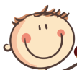
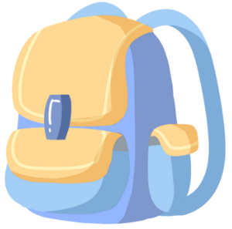
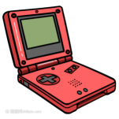






上学的时候，哪些东西应该放进书包里呢？
爱新书，爱书包
1
2
3
4
下一页

Slide 18
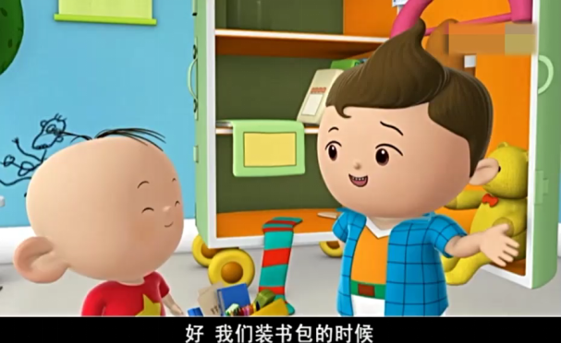
你会整理自己的书包吗？
爱新书，爱书包
1
我会整理书包
2
3
4

Slide 19
板书设计
开开心心上学去
上学啦，真高兴
板书设计
1
2
爱新书，爱书包
3
4

Slide 20
课后作业
和爸爸妈妈一起给书本包上好看的书皮。注意使用剪刀等锋利的工具时，要请求大人协助。
课后作业
1
2
3
4

